Slide 1

COPIL 7 septembre 2016
Outils de gestion de plateforme

Slide 2

Solutions présentées
iPRIMACEN : outil interactif de gestion de la Plateforme de Recherche en IMAgerie Cellulaire de Normandie
SCoOP : Système Collaboratif et Organisationnel de Partage d’informations
Autres outils libres : Base de données Access, système GRR (Gestion et Réservations de Ressources)

Slide 3


1. iPRIMACEN
Outil interactif de gestion de la Plate-Forme de Recherche en Imagerie Cellulaire deNormandie (PRIMACEN) : gère actuellement 5 services, 20 membres, 50 équipements, 150 utilisateurs, 5M€, 700m²
S’inscrit dans une démarche qualité plateforme labellisée
Développé et maintenu par Ludovic Galas et Magalie Bénard (INSERM Rouen) et déposé à l’APP par l’université de Rouen
Site de la plateforme : www.primacen.fr

Slide 4
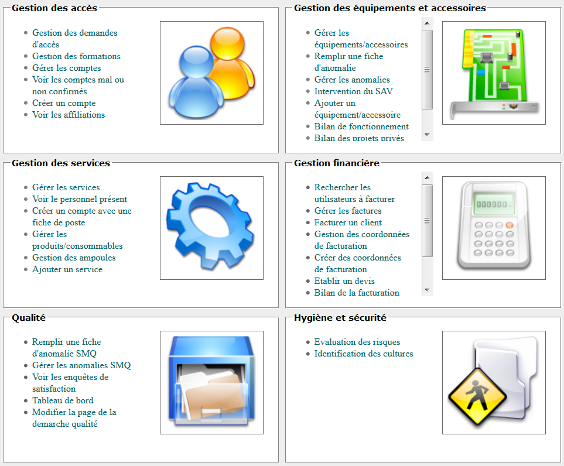

Slide 5
Fonctionnement
Installé et géré par la plateforme
Déclaré à la CNIL
Enregistré auprès de l’Agence pour la Protection des Programmes (APP)

Slide 6
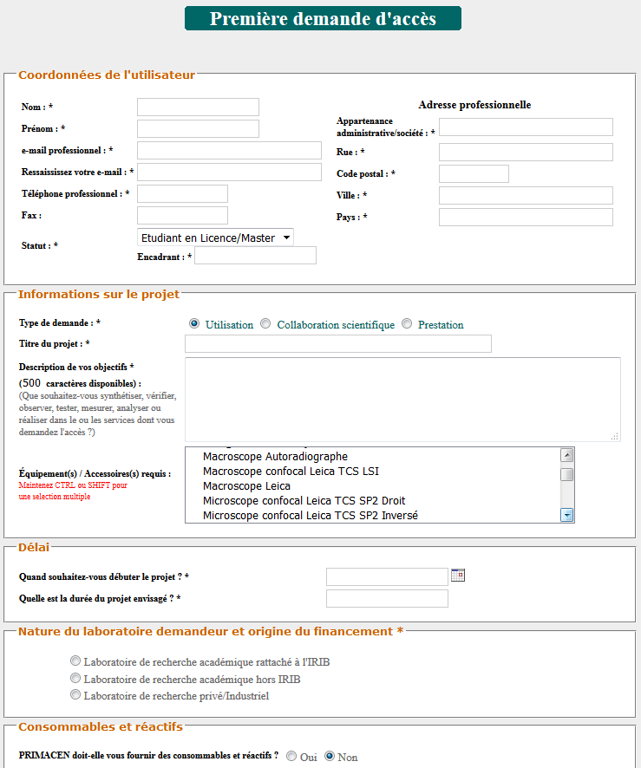
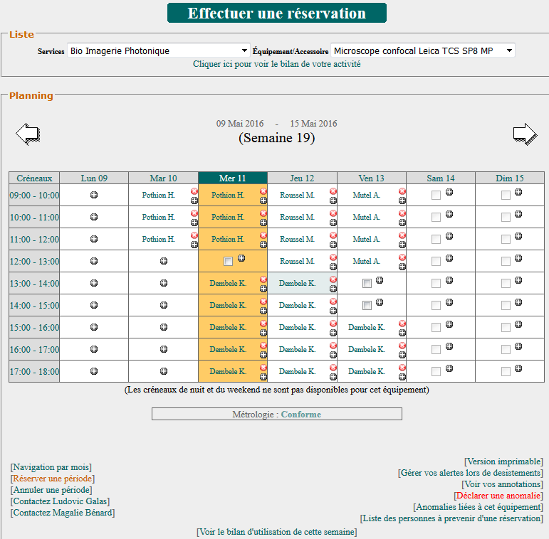

Slide 7
Collecte d’informations automatisée
Facturation des heures d’utilisation
Accès et traçabilité des informations de performance et de maintenance des équipements
Présence d’un tableau de bord et d’indicateurs
Archivage avec historique de tous les échanges
Ajout des publications (manuel ou automatique) avec liens vers pubmed

Slide 8
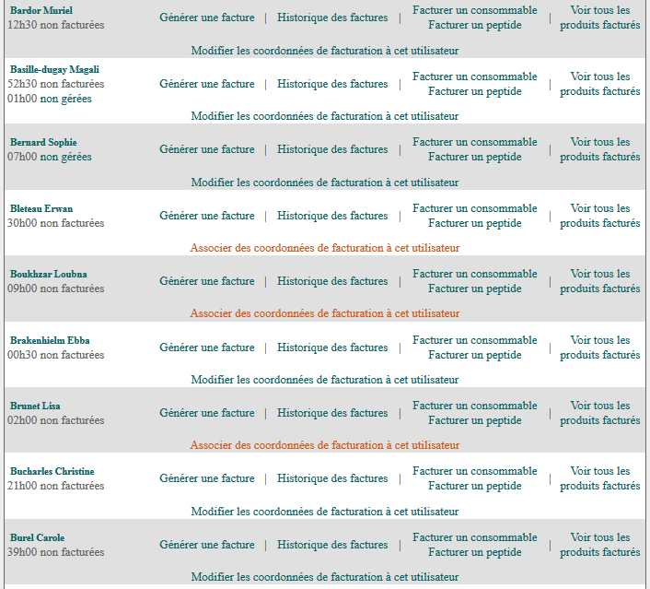
Facturation des heures d’utilisation

Slide 9
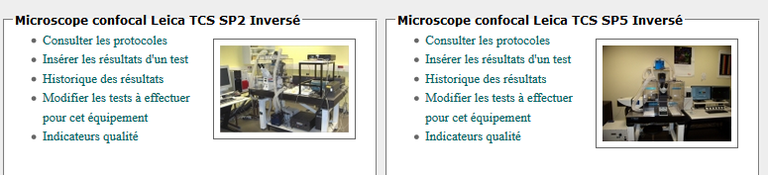
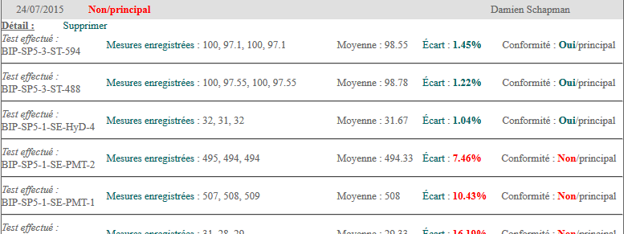
Accès et traçabilité des informations de performance et de maintenance des équipements

Slide 10
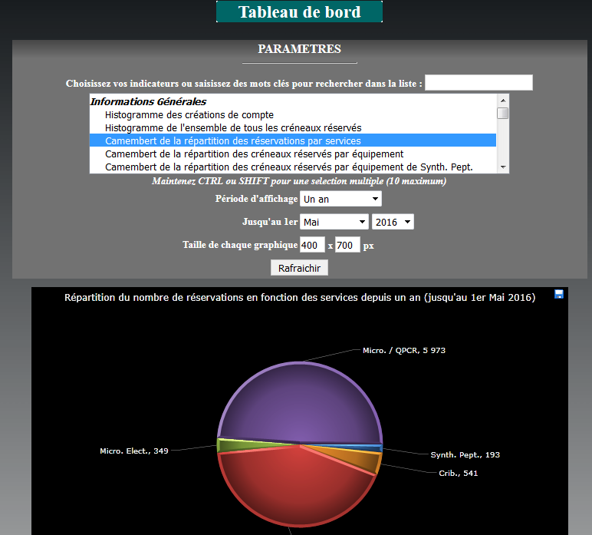
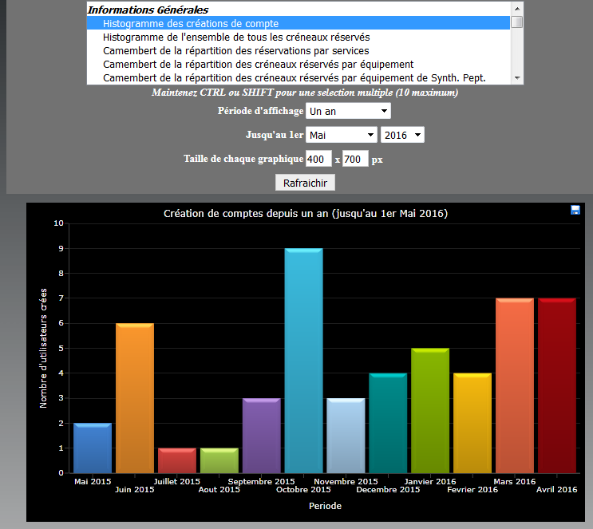
Présence d’un tableau de bord et d’indicateurs

Slide 11
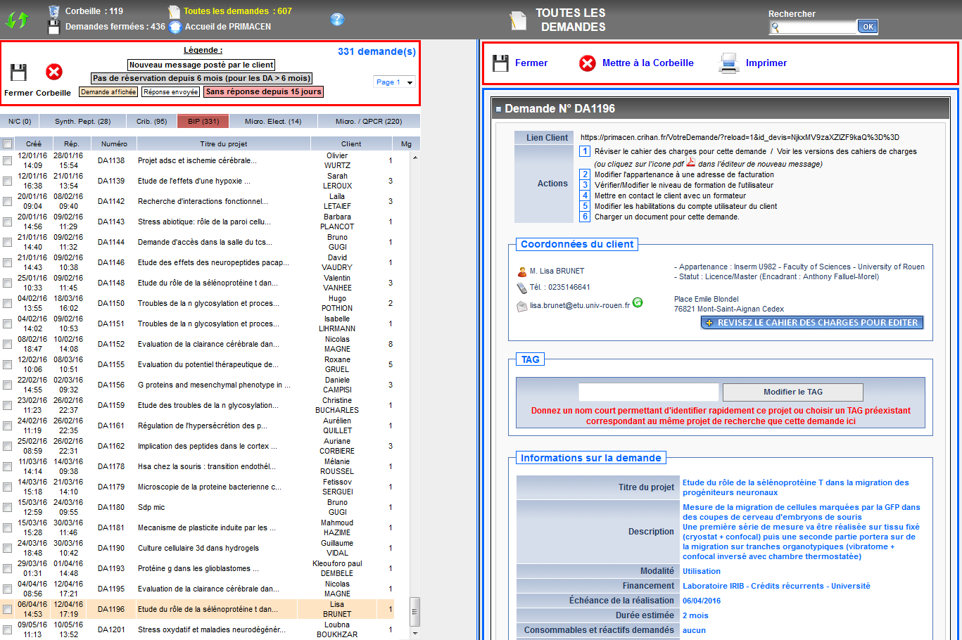
Archivage avec historique de tous les échanges

Slide 12
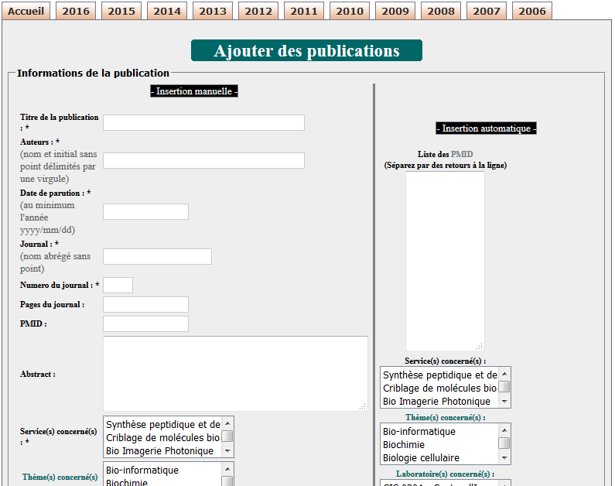
Ajout des publications (manuel ou automatique)

Slide 13


2. SCoOP
Solution de management de la plateforme de protéomique et spectrométrie de masse (25 personnes)
S’inscrit dans une démarche qualité plateforme labellisée
et certifiée ISO 9001
Développé et maintenu par Renaud Albigot, Pascal Ramos et Odile Burlet-Schiltz (CNRS Toulouse)
Site de la plateforme : proteomique.ipbs.fr

Slide 15
Fonctionnement
Installé et géré par la plateforme
S’appuie sur SharePoint Server 2013
Demande des ressources informatiques importantes
Permet de personnaliser l’environnement et de s’adapter à toute structure

Slide 16
Gestion des documents : fonction intégrée dans Sharepoint avec protection en accès

Slide 17
Gestion des matériels : Définir et suivre le matériel, tracer les interventions

Slide 18
Gestion des dysfonctionnements

Slide 19
Gestion de projets (1)

Slide 20
Gestion de projets (2)

Slide 21
Gestion des autorisations

Slide 22
3. Création libre sous Access ou GRR
Il est également possible de développer sa propre base de données interfacée via Access / Sharepoint
Utiliser ou adapter GRR, complètement libre et gratuit (hors hébergement) : solution de gestion et de réservation de matériel et de créneaux horaires

Slide 23
Pros / Cons (1)
 | iPRIMACEN | SCoOP | Access | GRR
Condition d’installation | Collaboration | Collaboration | Autonome | Autonome
Estimation de budget | Licence Serveur Formation | Licence Serveur Formation | Licence Serveur Formation | Licence Serveur Formation
Phase de test développeur | Oui | Oui | Non | Non
Utilisation éprouvée | Oui | Oui | Non | Non
Interface utilisateur | Oui | Oui | Non | Non
Ressources matérielles exigées | Serveur dédié | Serveurs dédiés (virtualisables) | A définir | A définir
Labellisation / Certification des PF | IBISA | IBISA ISO 9001 NF X 50 - 900 | n.a. | n.a.

Slide 24
Pros / Cons (2)
Modules de gestion existant | iPRIMACEN | SCoOP | Access | GRR
Demande d’accès / autorisations | Oui | Oui | Non | Non
Maintenance / performance / dysfonctionnements des équipements | Oui | Oui | Non | En partie
Facturation | Oui | Oui | Non | Non
Archivage des enregistrements | Oui | Oui | Non | Non
Gestion documentaire / Publications | Oui | Oui | Non | Non
Réservation de créneau | Oui | Oui | Non | Oui

Slide 25
Perspectives
Evaluer le nombre de plateformes intéressées et en mesure de tester la solution
Evaluer l’impact budgétaire, l’équipement, le personnel et la formation nécessaire
Coordonner une réunion entre les développeurs des outils proposés et les plateformes intéressées

